Slide 1
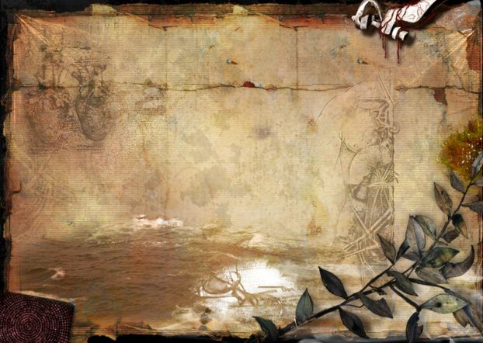
МБОУ «Иж-Борискинская средняя общеобразовательная школа»Спасского муниципального района Республики Татарстан
Интеллектуальная историческая
Игра
«Поход по дорогам Великой Отечественной»
Подготовила и провела:
Мокшина З.Б.
,учитель истории

Slide 2
Цели и задачи игры:
* Повторить основные этапы ВОВ, даты, имена героев и полководцев;
Формировать умение учащихся работать мобильно, с максимальным усвоением информации;
Вовлечь учащихся в творческою деятельность, основанную на любви и уважении к истории;
Воспитывать уважительное отношение к людям, героям, ветеранам ВОВ, любовь к своей Родине;
Повысить уверенность в себе, своих знаниях даже слабоуспевающий учащихся;
Воспитывать умение отстаивать свою точку зрения ,обосновывать ее в дискуссиях и спорах.
*

Slide 3
Счетная таблица жюри
Этапы игры | Первая команда | Вторая команда
I. «Знаешь ли ты?»
II.Кодовое название операций"
III.«Определи героя»

Slide 4
IТУР: «Знаешь ли ты»
А | Б | В | Г | Д
Е | Ё | Ж | З | И
К | Л | М | Н | О
П | Р | С | Т | У
Ф | Х | Ц | Ч | Ш
Щ | Ы | Э | Ю | Я

Slide 5
II ТУР: «КОДОВОЕ НАИМЕНОВАНИЕ ОПЕРАЦИЙ»
ОПЕРАЦИИ | 10 | 20 | 30 | 40 | 50 | 60

Slide 6
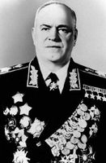
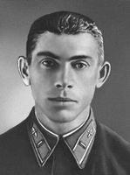
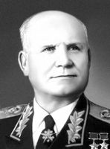
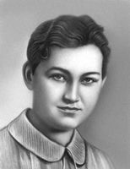
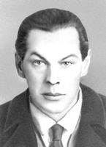
III ТУР «ОПРЕДЕЛИ ГЕРОЯ»
ЗАДАНИЕ: ОПРЕДЕЛИТЕ, ПОД КАКИМ НОМЕРОМ ИЗОБРАЖЕН ПОРТРЕТ ДАННОГО ГЕРОЯ.
3
5
1
2
4

Slide 7
№1,№2,№3,№4, №5

